Slide 1
Perangkat Mobile, Bahasa Pemrograman Mobile, dan Platform Mobile
Arsya Fathiarahma (1910631250005)
Bella Nurseptia (1910631250007)

Slide 2
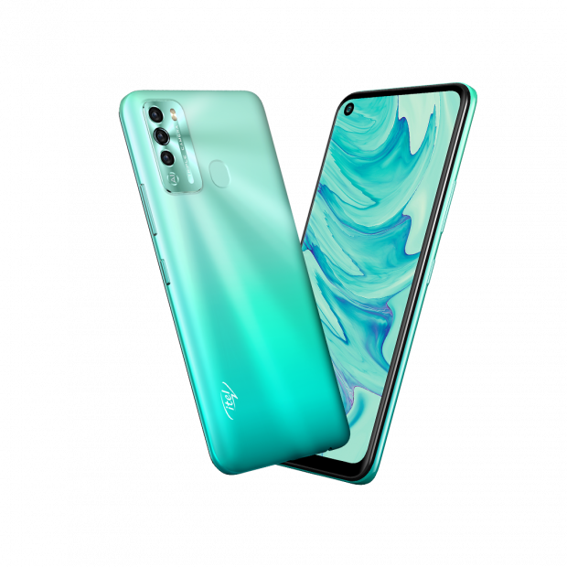
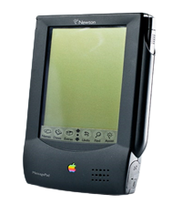
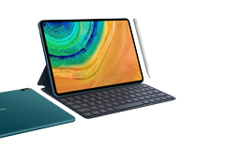
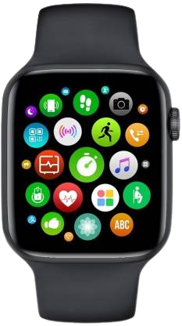
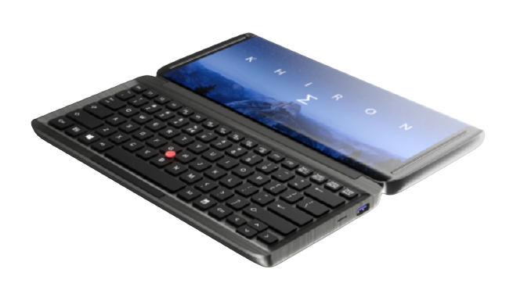
PERANGKAT MOBILE
PDA
SMARTPHONE
TABLET
WEARABLE COMPUTER
ULTRA-MOBILE PC

Slide 3
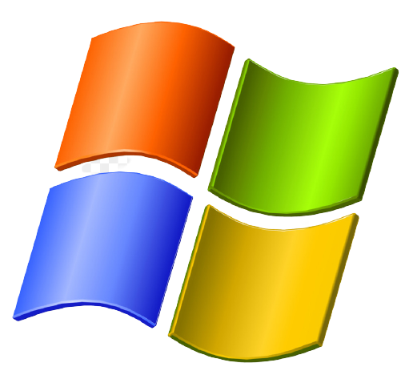

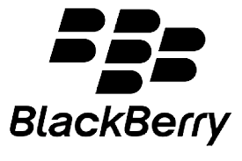
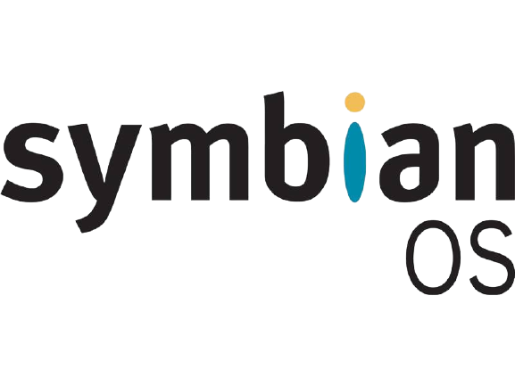
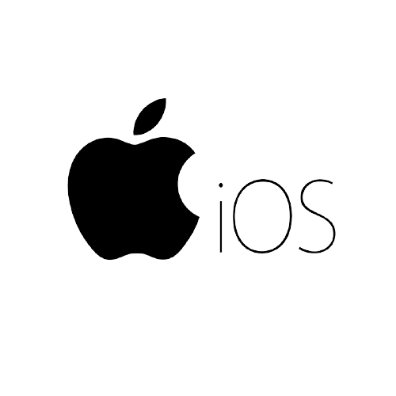
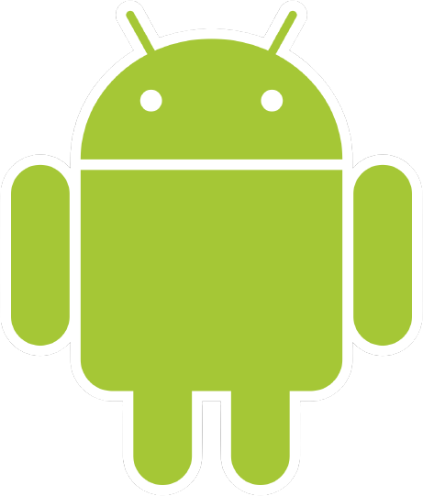
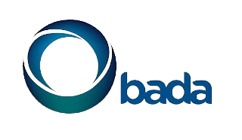
PLATFORM
WINDOWS
PALM
BLACKBERRY
SYMBIAN
IOS
ANDROID
BADA

Slide 4
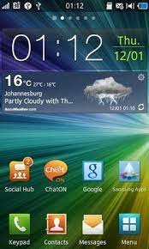
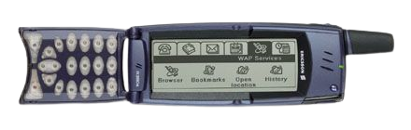
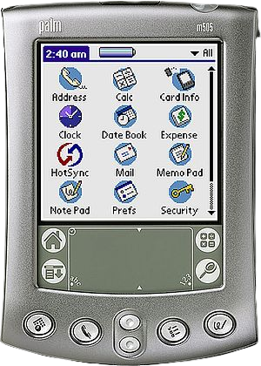
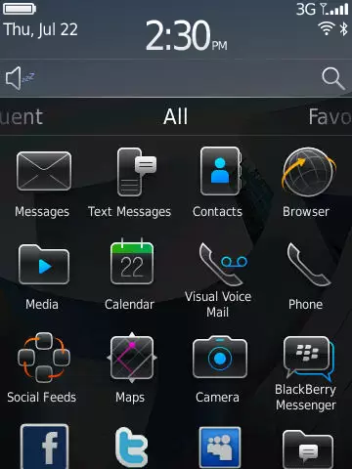
SYMBIAN
BADA
BLACKBERRY
PALM

Slide 5
—Rouaix 1996
“Mobile code adalah pendekatan di mana program dianggap sebagai dokumen, dan oleh karena itu harus dapat diakses, dikirim, dan ditampilkan (yaitu, dievaluasi) seperti dokumen lainnya.”

Slide 6
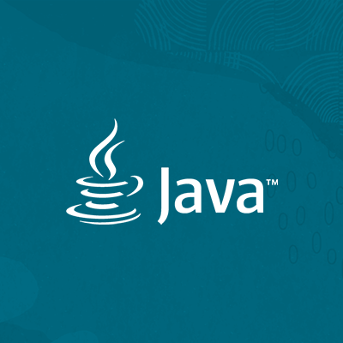
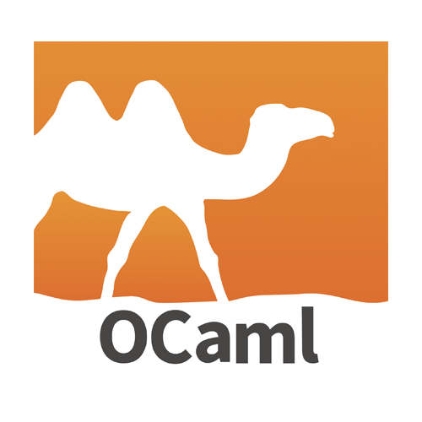
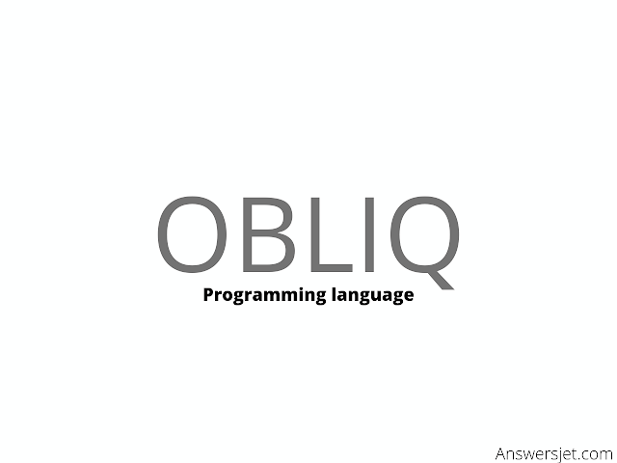
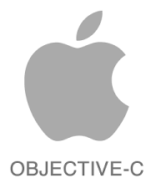

Jenis Bahasa Pemrograman Mobile
Because key words are great for catching your audience’s attention

Slide 7
Perbandingan Fitur pada Bahasa Pemrograman Java, O’caml, Obliq
Language | OO | Concurency | Mobility | Safety | Security Model
Java | ✓ | ✓ | Fetch | ✓ | PL
O’caml | ✓ | some | Fetch | ✓ | PL
Obliq | ✓ | ✓ | Agent | ✓ | PL

Slide 8
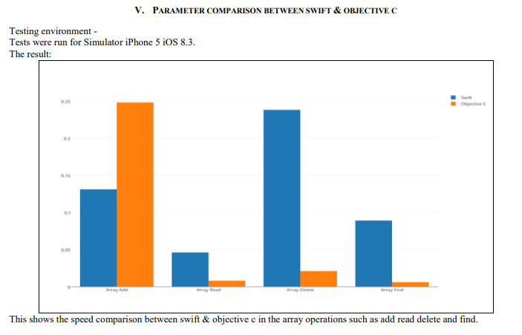
Parameter Perbandingan antara Swift dan Objective-C

Slide 9
THANK YOU!

Slide 10
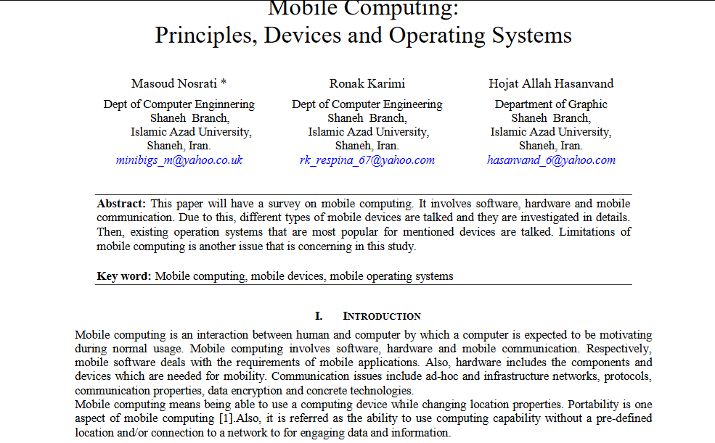
Nosrati, M., Karimi, R., & Hasanvand, H. A. (2012). Mobile computing: principles, devices and operating systems. World Applied Programming, 2(7), 399-408.

Slide 11
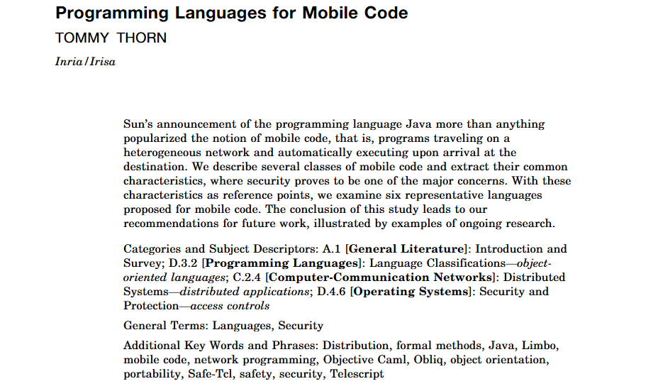
Thorn, T. (1997). Programming languages for mobile code. ACM Computing Surveys (CSUR), 29(3), 213-239..

Slide 12
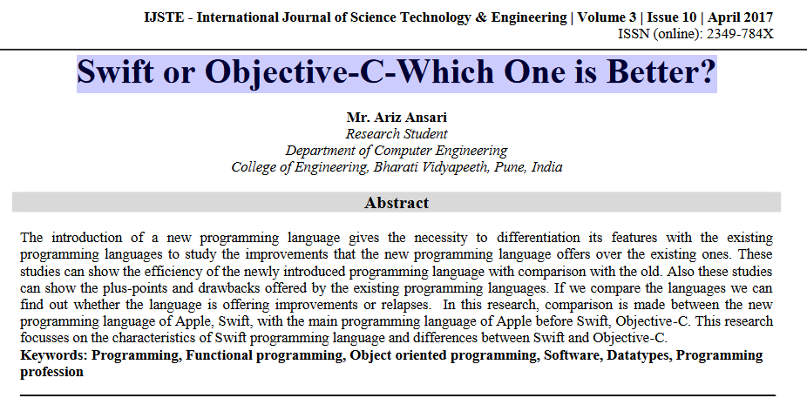
Ansari, M. A. Swift or Objective-C-Which One is Better?.

